Slide 1
K-Taste

Slide 2
프로젝트 개요
프로젝트명: K-Taste (가칭) – 한국인 입맛 맞춤 해외식당 리뷰 앱
목표: 해외 현지 식당에 대한 "한국인 시각" 리뷰를 모아, 한국 여행자와 교민들이 보다 쉽게 입맛에 맞는 식당을 찾을 수 있도록 지원
주요 기능:
한국인 리뷰만 필터링된 식당 리뷰 제공
위치 기반 추천 (구글맵 연동)
별점, 맛/서비스/위생 점수 세부 평가
사진 업로드 기능
한국어 기반 리뷰 작성 및 검색 기능
커뮤니티 기능 (팔로우, 북마크) - 피드
개발 플랫폼: Flutter (iOS, Android 동시 지원) ※Android 우선지원

Slide 3
일정 계획
기간
주요 작업
1주차
프로젝트 요구사항 정의, 화면 설계(UI/UX)
2~3주차
Flutter 기본 앱 구조 개발 (홈, 리뷰 목록, 리뷰 상세)
4~5주차
회원가입/로그인 기능
5~8주차
위치 기반 서비스 연동, 지도 기능 구현
6~8주차
북마크, 리뷰, 피드 등의 커뮤니티 기능 구현 8주차
내정보 화면 생성, 최종 수정 및 앱스토어, 플레이스토어 배포 준비

Slide 4
리소스 계획
주요 기술 스택:
프론트엔드: Flutter
백엔드: Node.js 기반의 Firebase 서비스 이용
지도 API: Google Maps API
로그인 인증: Firebase의 Authentication 기능 (이메일 + 비밀번호)
기타 도구:
Figma (디자인 및 프로토타입)

Slide 5
리스크 관리
리스크
대응 방안
해외 지도 데이터 정확도 문제
구글맵 이외에 로컬 지도 API도 검토
한국인 리뷰 확보 부족
초기 사용자 대상 리뷰 작성 이벤트 운영
앱스토어/플레이스토어 심사 지연
사전 가이드라인 체크 및 충분한 버퍼 확보
Flutter 버전 호환성 이슈
안정화된 Flutter LTS(Long Term Support) 버전 사용 및 지속적인 업데이트
다국적 환경(언어/시간대) 대응 미흡
앱 초기 개발 시 다국어 지원(한글/영어) 구조 마련

Slide 6
커뮤니케이션 계획
보고 체계:
개발 상황은 github에 기록 및 관리
React GanttChart를 이용한 개발 상황 업데이트
문서 관리:
본 PPT에 내용 지속적 추가 예정

Slide 7
간트차트
import React, { useEffect, useRef } from "react";
import Gantt from "frappe-gantt";
import "frappe-gantt/dist/frappe-gantt.css";
const GanttChart = () => {
const tasks = [
{
id: "1",
name: "요구사항 정의 및 화면 설계",
start: "2025-05-01",
end: "2025-05-07",
progress: 100,
},
{
id: "2",
name: "기본 앱 구조 개발",
start: "2025-05-08",
end: "2025-05-21",
progress: 100,
},
{
id: "3",
name: "회원가입/로그인 기능 구현",
start: "2025-05-22",
end: "2025-06-08",
progress: 90,
},
{
id: "4",
name: "위치 기반 서비스/지도 기능",
start: "2025-06-05",
end: "2025-06-22",
progress: 80,
},
{
id: "5",
name: "북마크 기능",
start: "2025-06-10",
end: "2025-06-22",
progress: 20,
},
{
id: "6",
name: "리뷰 기능",
start: "2025-06-14",
end: "2025-06-22",
progress: 50,
},
{
id: "7",
name: "피드 기능",
start: "2025-06-17",
end: "2025-06-22",
progress: 20,
},
{
id: "8",
name: "내정보 기능",
start: "2025-06-22",
end: "2025-06-23",
progress: 20,
},
{
id: "9",
name: "최종 수정 및 배포 준비",
start: "2025-06-22",
end: "2025-06-25",
progress: 0,
},
];
const ganttRef = useRef(null);
useEffect(() => {
if (ganttRef.current) {
new Gantt(ganttRef.current, tasks, {
view_mode: "Week",
language: "ko",
});
}
}, []);
return <div ref={ganttRef}></div>;
};
export default GanttChart;

Slide 8
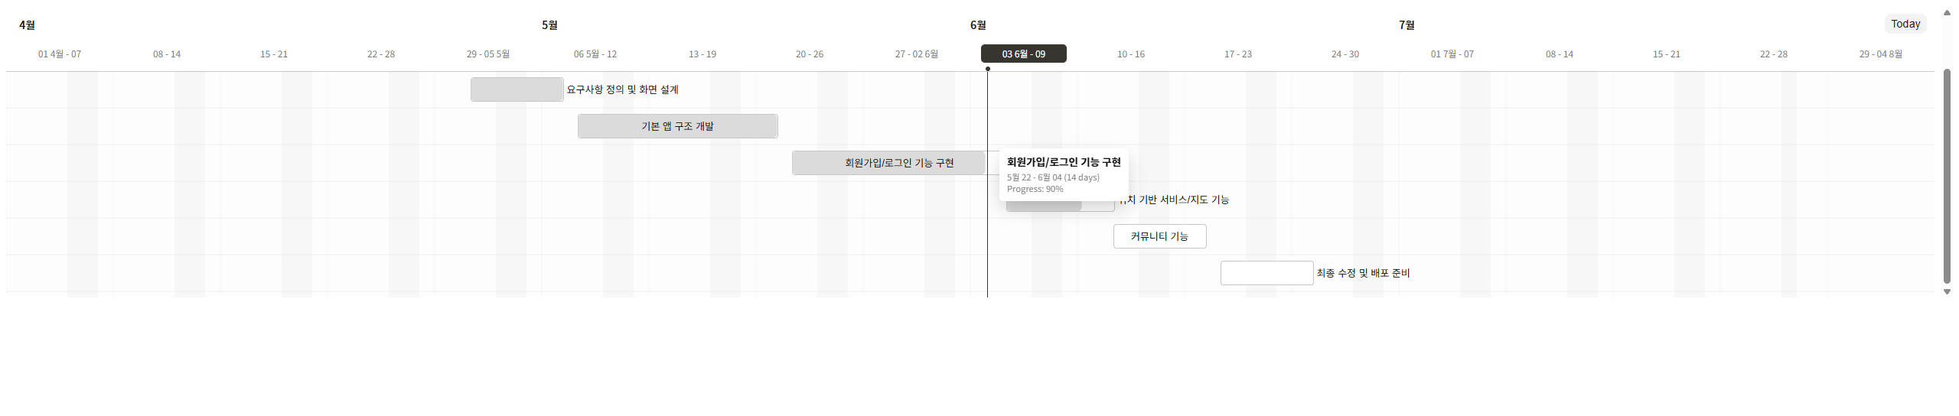
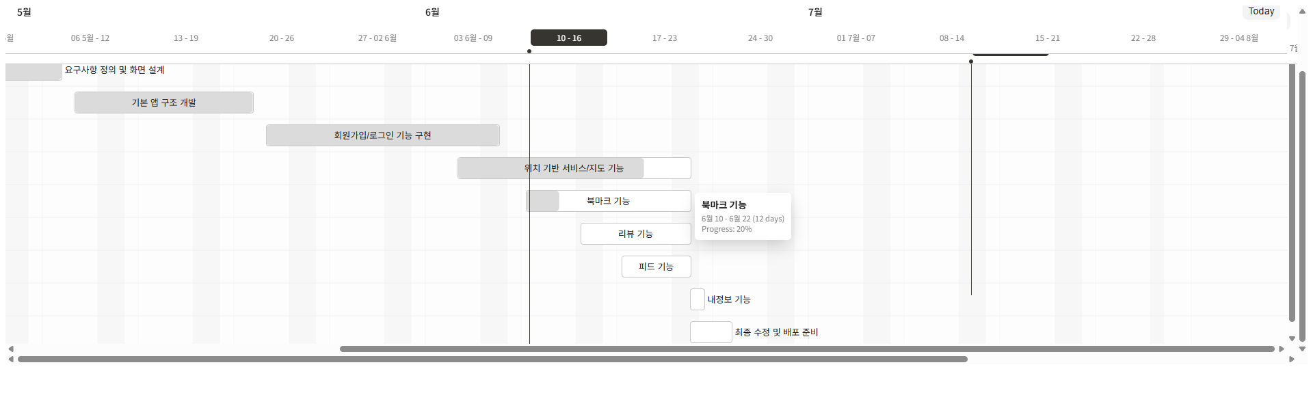
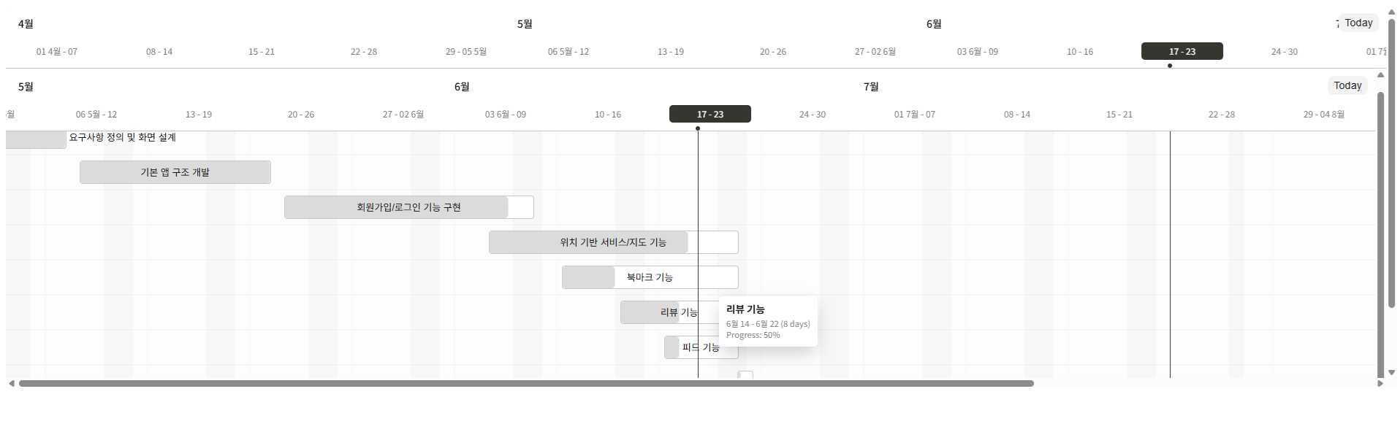

Slide 9

splash_screen
앱 실행시 K-Taste 문구와 함께 실행 (일러스트레이터를 이용한 로고로 전환 가능성 있음
앱 최초 실행시 login_screen(로그인 화면)으로 이동
자동로그인이 등록되어 있다면 바로 MainPage(메인 화면)으로 이동

Slide 10
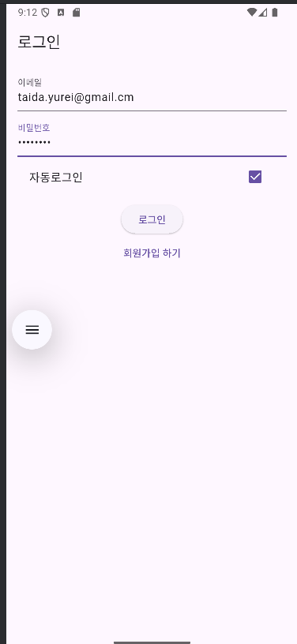
login_screen
이메일과 비밀번호를 통한 로그인 성공시 main_page(메인 화면)으로 이동
자동로그인 체크박스 활성 시 다음 실행부터 로그인 정보 기억
계정이 없다면 회원가입 하기를 통해 signup_screen(회원가입 화면)으로 이동

Slide 11
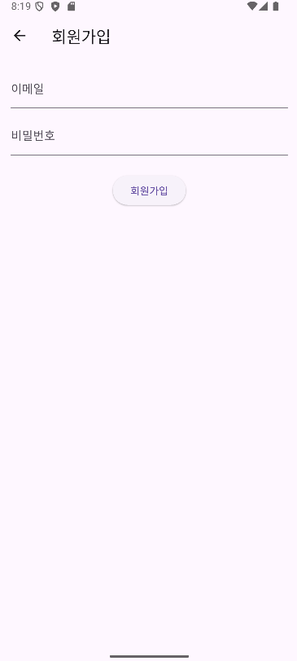
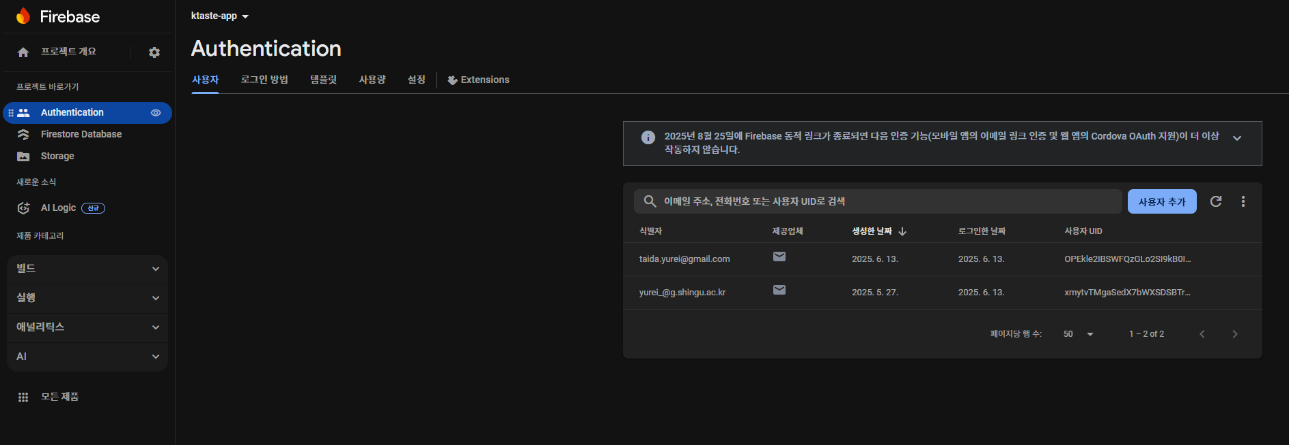
signup_screen
이메일과 비밀번호를 입력받고 회원가입 버튼을 누르면 Firebase의 서버에 저장됨
계정이 생성되었다면 계정 생성 완료를 alert창을 통해 알림
확인 시 로그인을 위한 login_screen(로그인 화면)으로 이동 됨

Slide 12

main_page
앱의 기본 실행 화면
하단에 내비게이션 바가 존재 (좌측부터 차례로 ‘홈’, ‘피드’, ‘북마크’, ‘내 리뷰’, ‘내정보’)
앱 실행 시 디폴트 화면은 home_screen(홈 화면)

Slide 13
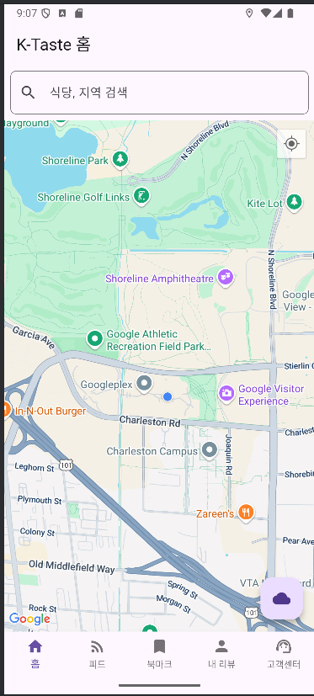
home_screen
앱의 메인 기능이 될 지도 화면
geolocator를 통해 사용자의 위치를 받아와 위치 기반 정보 제공
상단에 식당과 지역으로 검색을 위한 검색창 존재
식당과 리뷰를 북마크 하는 것이 가능
북마크 시 bookmark_screen(북마크 화면)에 저장됨
북마크 기능 현재 미구현

Slide 14
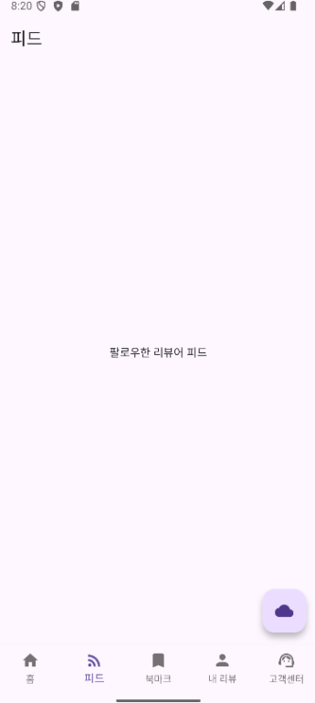
feed_screen (세부 미구현)
앱의 커뮤니티 기능을 담당하게 될 화면
다른 사용자의 리뷰가 위치 혹은 개인 알고리즘을 기반으로 랜덤하게 생성
다른 사용자를 팔로우 하는 것도 가능 리뷰에 답글을 다는 것도 가능
팔로잉 하는 유저의 신규 게시글을 피드에 우선적으로 노출
이곳에서도 맘에 드는 리뷰를 북마크 가능
북마크 기능 현재 미구현
리뷰 기능 현재 미구현

Slide 15
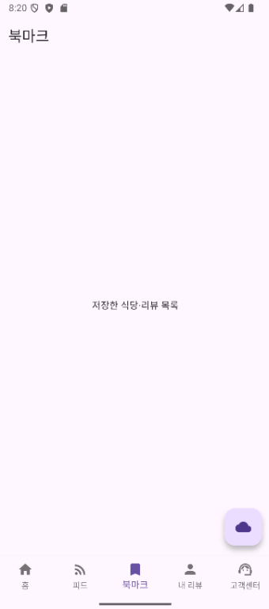
bookmark_screen (구현 중)
home_screen(홈 화면)과 feed_screen(피드 화면)에서 북마크한 내용들이 저장되는 화면
이곳에서 북마크 목록을 관리 가능 (ex_북마크 취소)
Firebase의 Firestore Database를 이용해 저장 - DB 생성 완료 2025/06/09

Slide 16
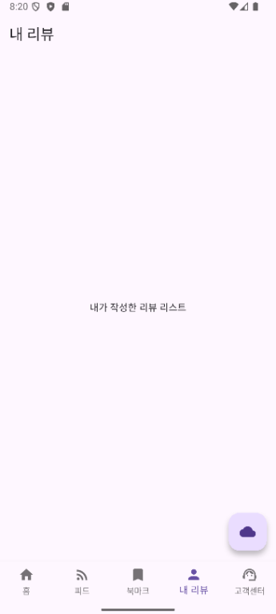
my_reviews_screen (세부 미구현)
사용자가 직접 쓴 리뷰들이 저장될 화면
리뷰 수정, 삭제 뿐만 아니라 신규 작성도 가능
리뷰 공개 설정 가능
전체 공개 = 모든 사용자가 볼 수 있으며 피드 랜덤 탐색의 대상이 됨
부분 공개 = 공개 범위를 설정 할 수 있음 (팔로워만, 특정 사용자만)
비공개 = 자신 이외의 사용자가 볼 수 없음
Firebase의 Firestore Database를 이용해 저장

Slide 17
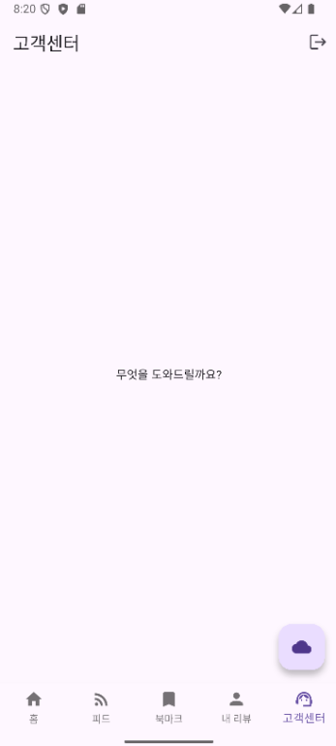
support_screen (세부 미구현)
계정 관리를 위한 화면
계정 정보 수정 및 탈퇴, 로그아웃, 앱설정, 고객지원 등의 다양한 개인 설정 기능이 포함
- 로그아웃만 구현

